Slide 1
Результати аукціонів з оренди за 2020-2021 роки

Slide 2
Набрання чинності актами
Порядок передачі в оренду державного та комунального майна (постанова КМУ від 3 червня 2020 р. №483) - 17 червня 2020 року.
ТИПОВИЙ ДОГОВІР про проведення електронних аукціонів з передачі майна в оренду (наказ Мінекономіки від 02.06.2020 № 1032) - 24 липня 2020 року.
ПРИМІРНИЙ ДОГОВІР оренди державного майна (постанова КМУ від 12 серпня 2020 р. № 820) - 12 вересня 2020 року.

Slide 3
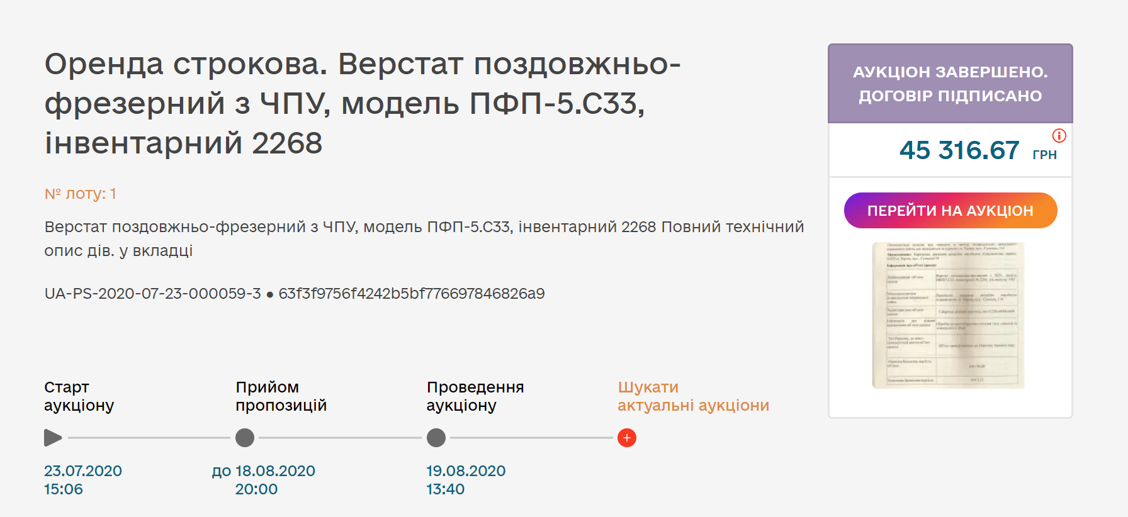
Перший аукціон з оренди на Прозорро.Продаж за новим законодавством

Slide 4
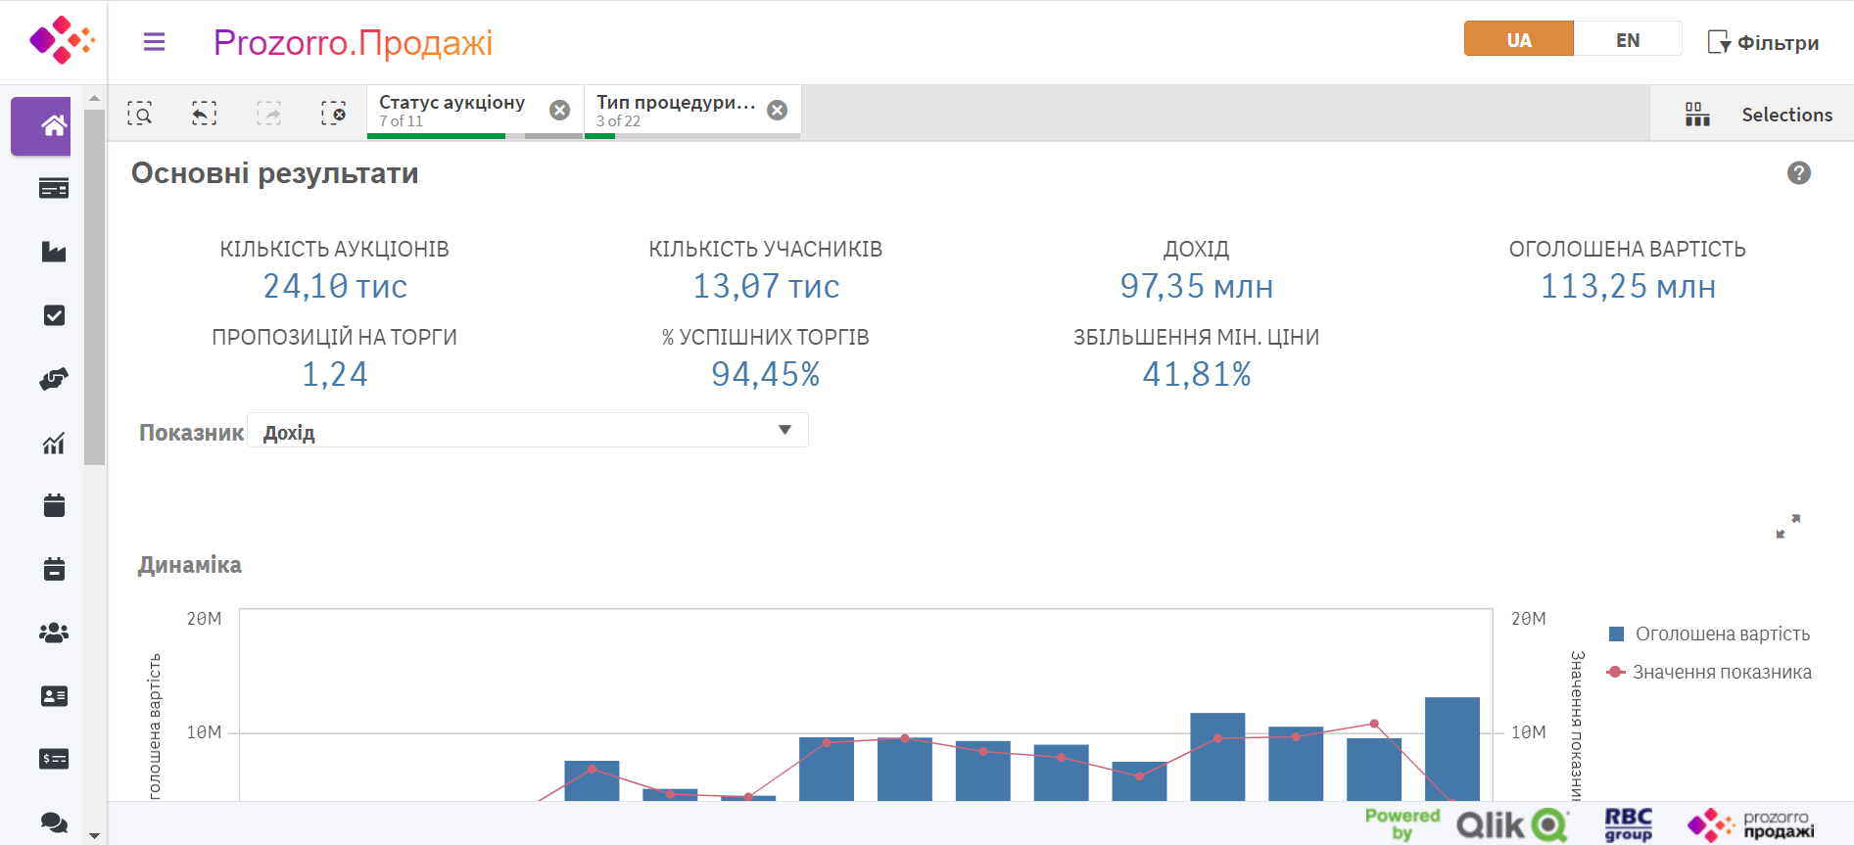
Всього оголошених аукціонів на Прозорро.Продажі

Slide 5
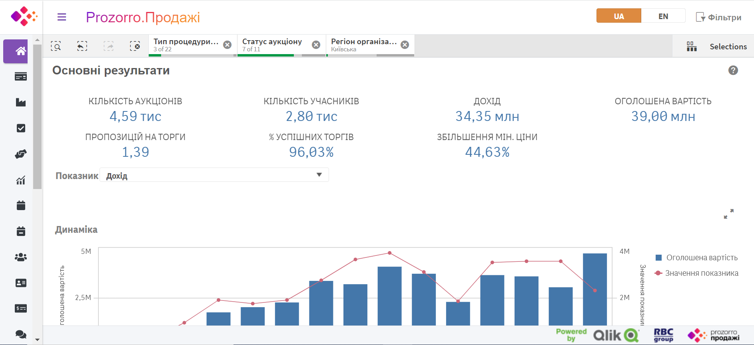
Аукціони по м. Києву та Київській області

Slide 6
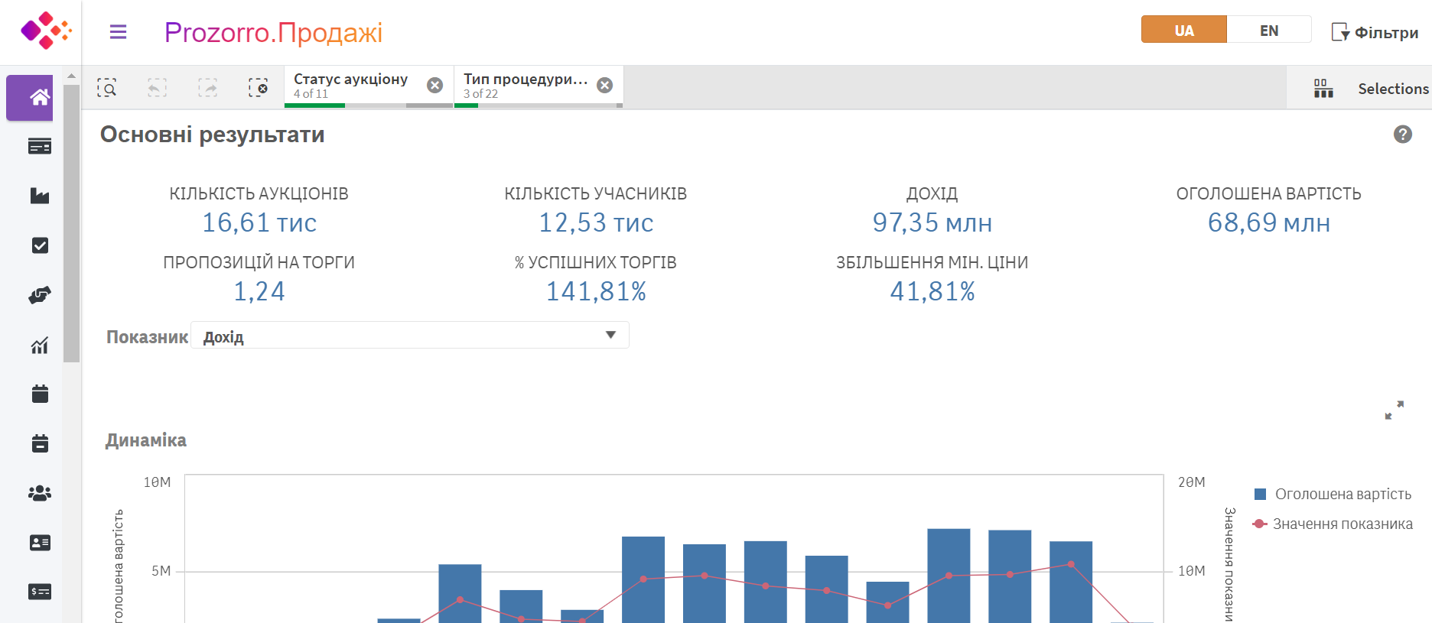
Аукціони, що відбулися

Slide 7
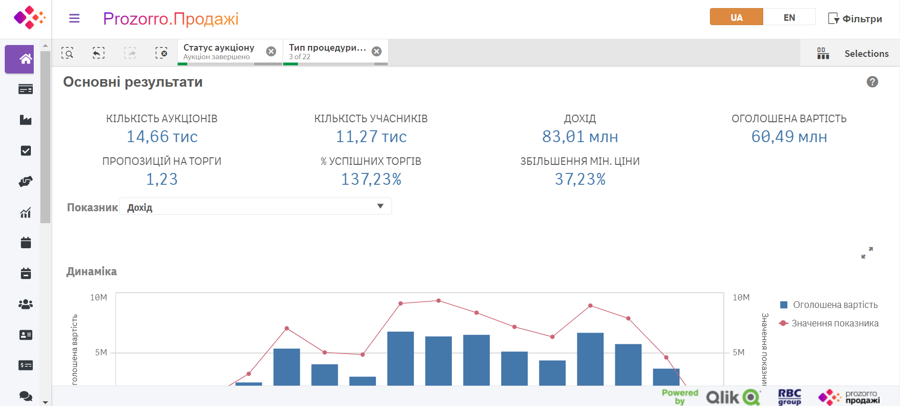
Підписаних контрактів на аукціонах

Slide 8
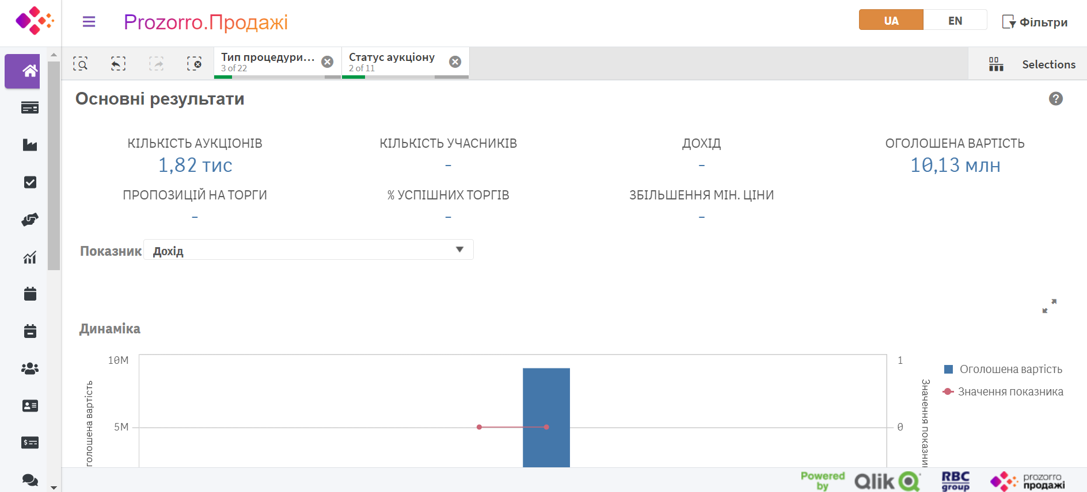
Аукціони, що очікуємо

Slide 9
Що було зроблено за 2020-2021 рр.

Slide 10
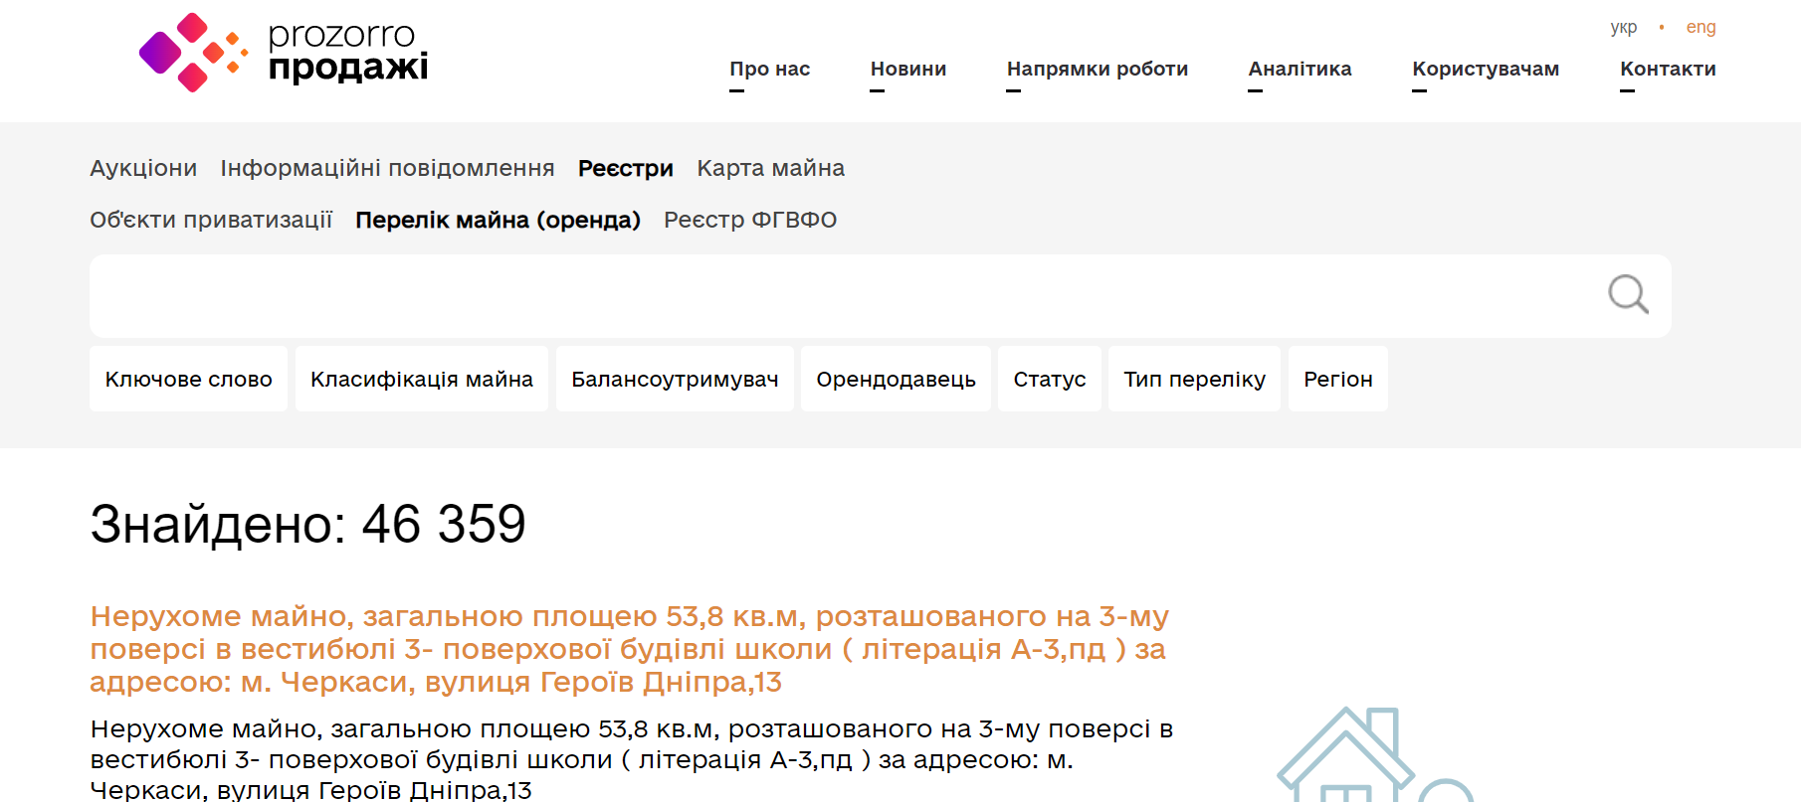
Запуск переліків майна на prozorro.sale - з жовтня 2020 року

Slide 11
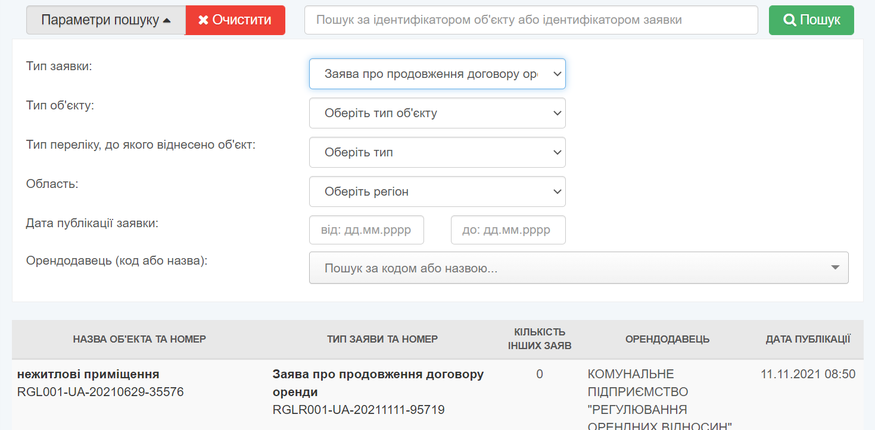
Можливість подання заяв в ЕТС - з жовтня 2020

Slide 12
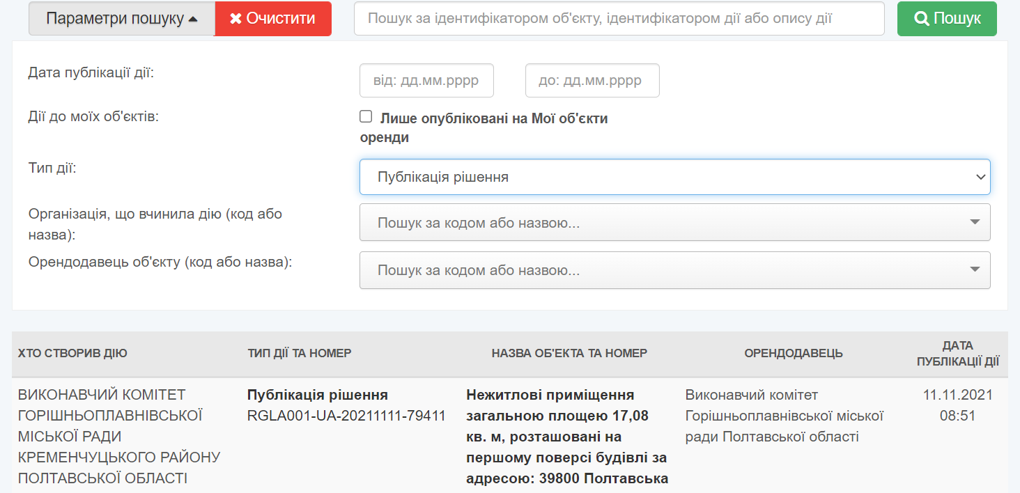
Можливість реагування на подані заяви в ЕТС

Slide 13
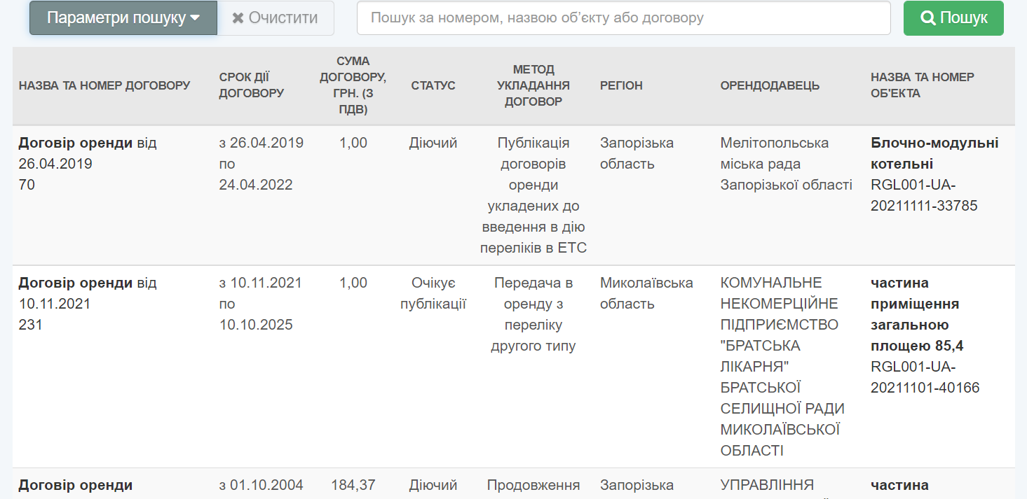
Можливість публікації всіх договорів оренди в ЕТС

Slide 14
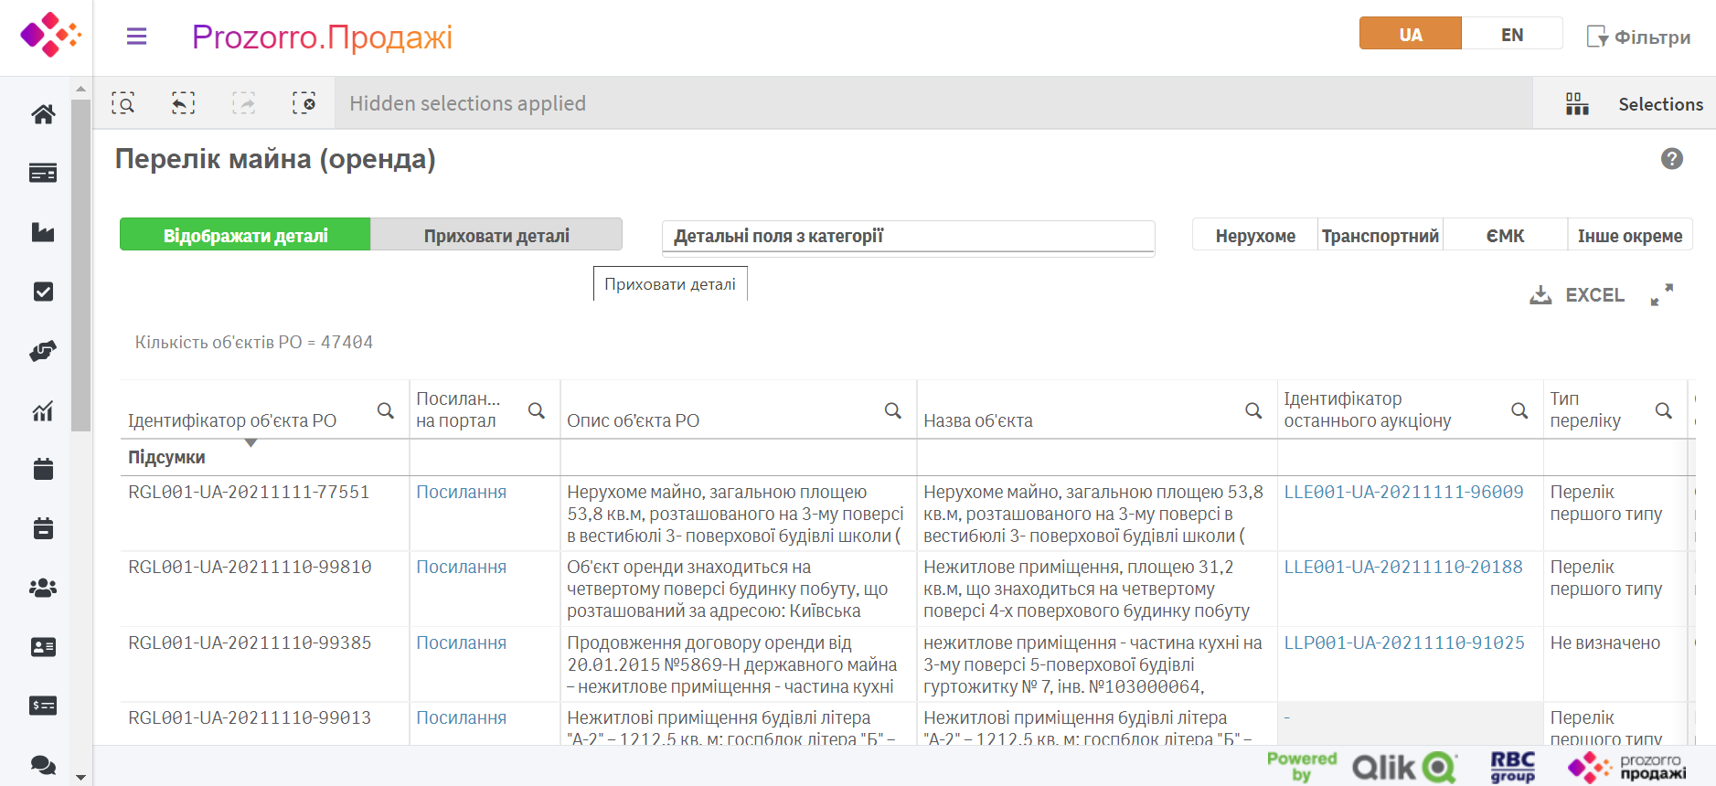
Оновлення модулю аналітики на prozorro.sale

Slide 15
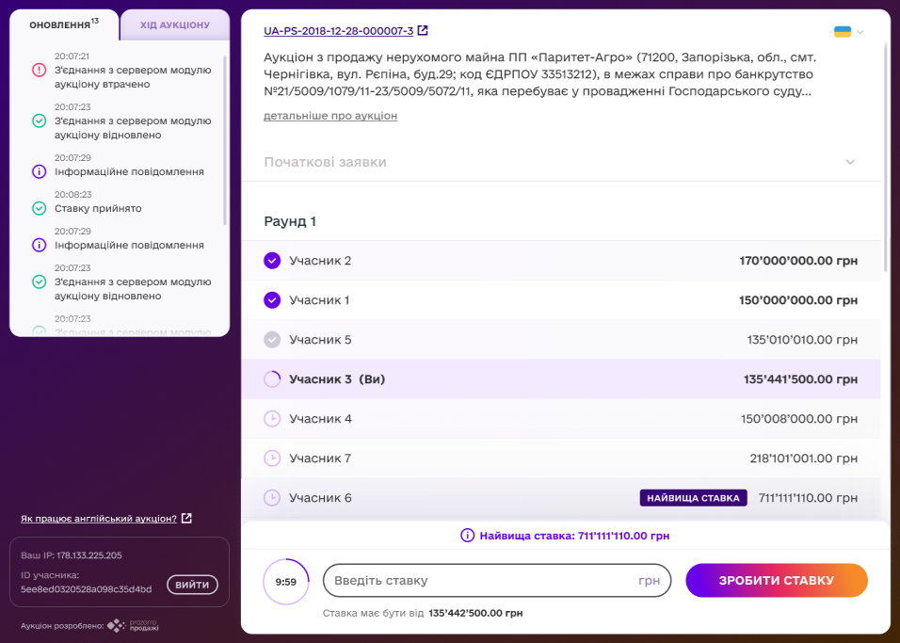
Оновлення модулю аукціонів: англійський аукціон

Slide 16
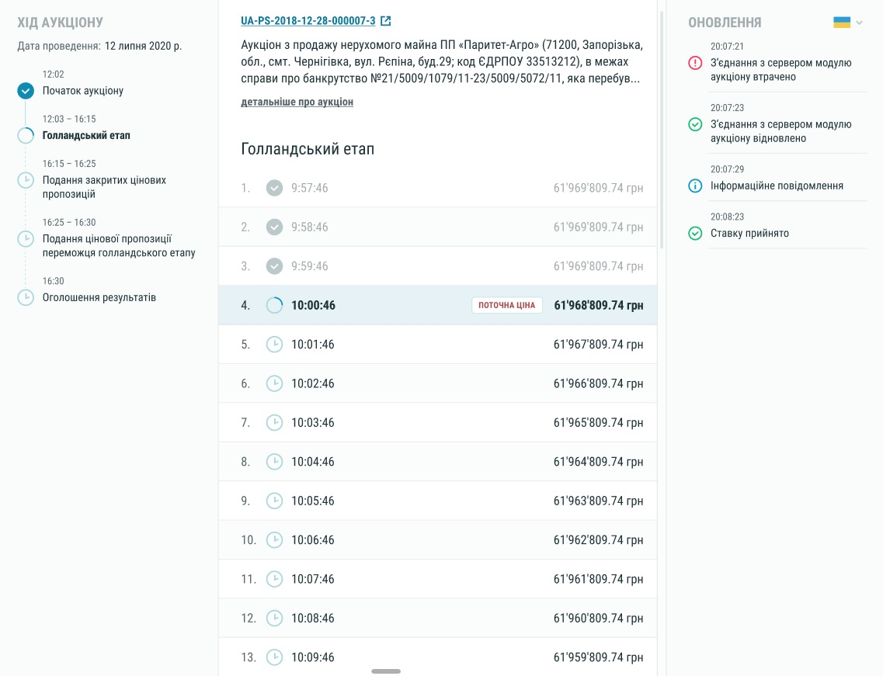
Оновлення модулю аукціонів: голландський аукціон

Slide 17
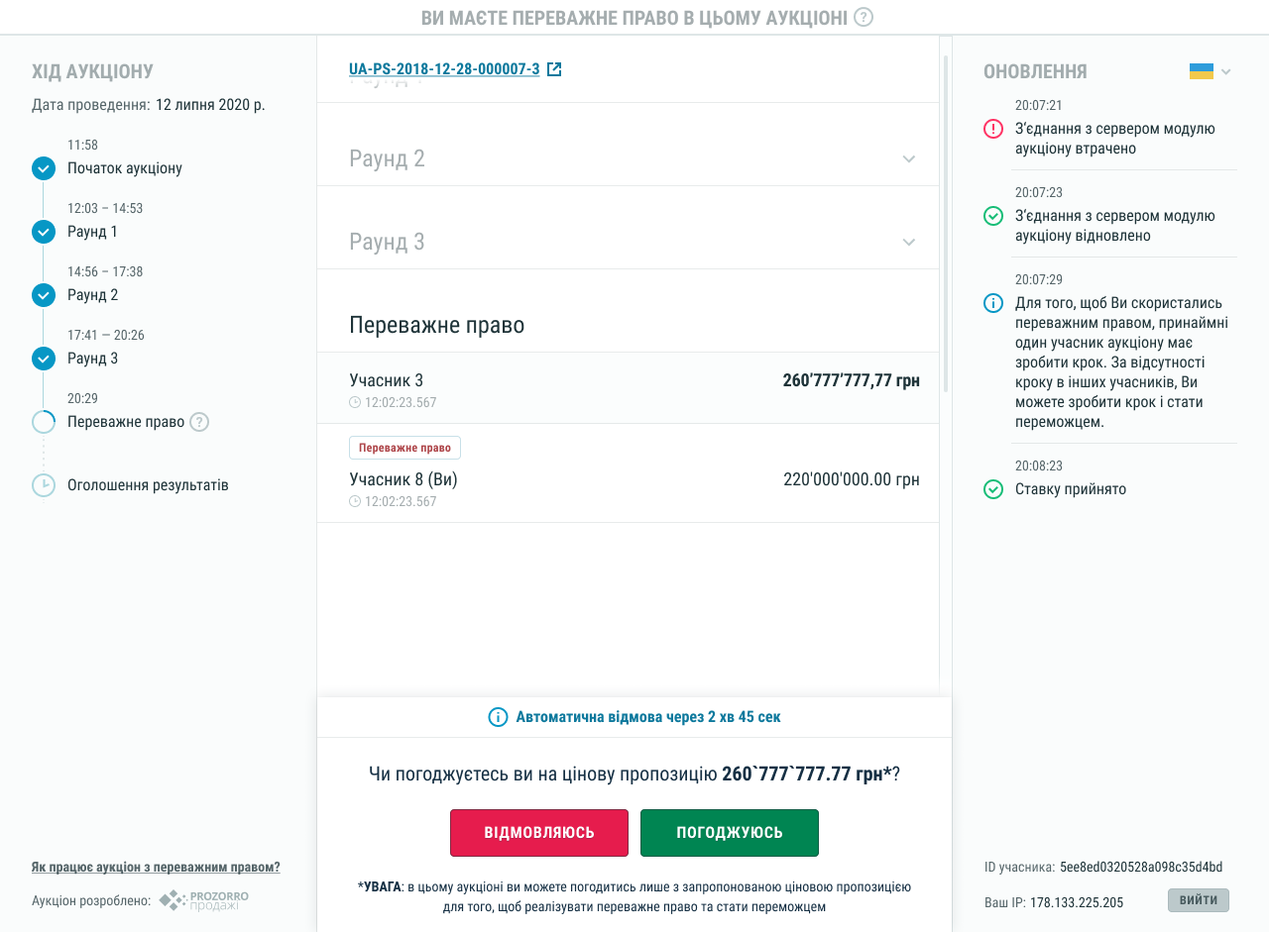
Запуск аукціонів з переважним правом - з 1 червня 2021

Slide 18
Що маємо намір зробити?
Технічні плани:
В модулі аналітики додати перелік опублікованих договорів оренди - найближчий час.
В модулі аналітики створити окрему сторінку по оренді, де буде більше важливої інформації - після закриття спрінту по землі.
Переліки 2.0 - 2022 рік.
Юридичні плани:
Розгляд законопроектів в ВРУ, які стосуються оренди (№6102, №4572 та інші).
Внесення змін до Порядку передачі майна в оренду.

Slide 19
Комісія з розгляду скарг та пропозицій

Slide 20
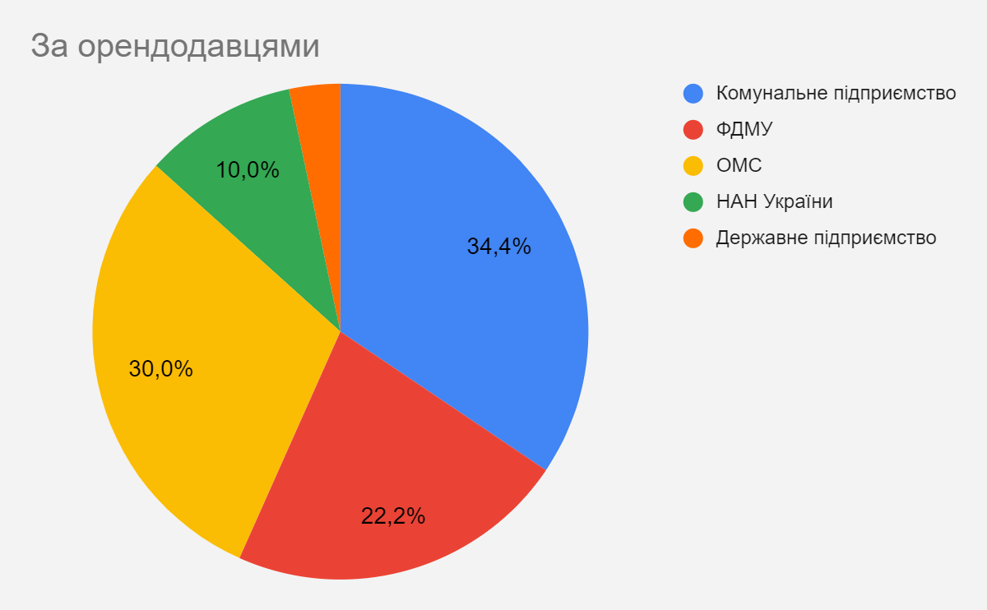
Статистика за організаторами аукціонів

Slide 21
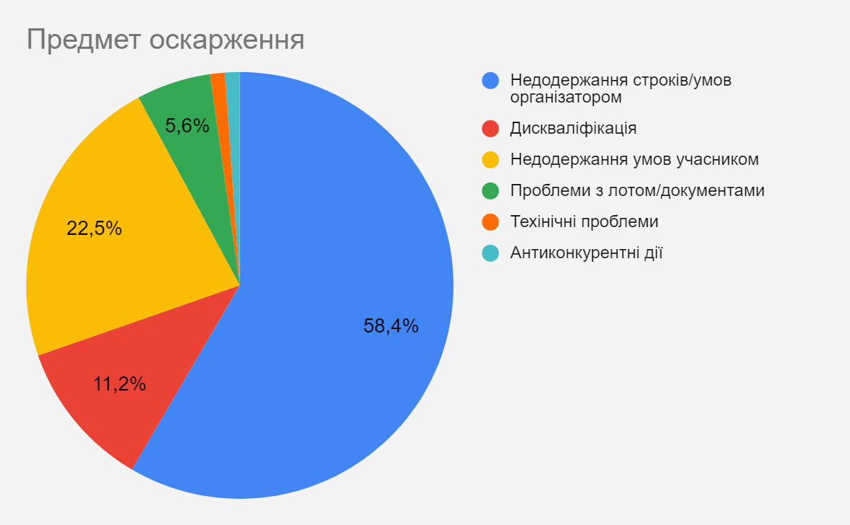
Статистика за предметом оскарження

Slide 22
Найчастіші причини звернення учасників
Недотримання вимог Порядку передачі в оренду державного та комунального майна при оприлюднені оголошення;
інформації про майно оформлена неналежним чином;
наявність умов, що призводять до обмеження конкуренції;
проблеми або невідповідність лота аукціону (майна) його фактичному стану;

Slide 23
Найчастіші причини звернення учасників
порушення строків на укладення договору/публікації протоколу електронних торгів;
неповнота пакету документів або порушення строків учасником торгів/переможцем;
проблеми з документами.

Slide 24
Як мінімізувати ризики оскарження для орендодавця ?
притримуватись стандартів заповнення лота, зокрема при завантаженні фотографій, поверхових планів приміщень, коректності адрес, інформації щодо можливих обтяжень, наявності охоронних договорів;
надавати актуально інформацію стосовно стану лота, наявність чинних орендарів, діючих договорів оренди та умов оренди;

Slide 25
Як мінімізувати ризики оскарження для орендодавця ?
завантажити фотографії у достатній кількості для розуміння стану лота;
вести комунікацію з потенційними орендарями;
бути відкритими до діалогу.

Slide 26
Найчастіші причини дискваліфікації
Порушення строків передбачених на підписання протоколу торгів/укладання договору;
неповновнота пакету документів;
невідповідність умовам аукціону;
відмова від укладання договору оренди/ підписання протоколу

Slide 27
Як уникати дискваліфікації ?
ставити запитання організатору електронного аукціону стосовно лота, як при особистій розмові так і фактично на сторінці аукціону;
здійснити огляд документів, що стосуються лота аукціону або запросити додаткові документи у випадку, якщо після перегляду опублікованих документів залишаються питання;
здійснити фактичний огляд такого майна;

Slide 28
Як уникати дискваліфікації ?
ставити запитання до операторів електронних майданчиків;
при взятті участі в аукціоні керуватись лише законодавством;

Slide 29
Типові спірні питання та алгоритми їх вирішення під час проведення аукціонів
необхідність наявності ліцензії на провадження певного виду діяльності;
подвійне трактування положень;
наявність умов, що створюють дискримінаційні умови;
відмова від підписання протоколу/ укладання договору оренди переможцем аукціону

Slide 30
портал системи:
prozorro.sale
електронна сринька: info@prozorro.sale
екстрений телефон:
+38068-924-27-54

Slide 31
Будуємо ринки та довіру

